Slide 1
الوحدة الاولى :
تعلم الأساسيات
اعداد : أ . عبير الغريب

Slide 2
المقدمة
أهلاً بكم ,, سوف نستكشف عالم الحاسبات في حياتنا، وفائدتها، ونتعرف على أهميتها وسنتناول معاً مفهوم نظام التشغيل الذي يعد مكوناً رئيسياً للحاسب، كما سنتعرف أيضاً على كيفية إنشاء الملفات والمجلدات لتخزين البيانات.

Slide 3
المهارات:
ستتمكن بعد دراسة هذه الوحدة من القيام بما يلي:
استخدام نظام الشغيل.
تخصيص الحاسب وضبط إعداداته الأساسية.
التحكم بمستوى الصوت.
إنشاء الملفات والمجلدات.

Slide 4
الدرس الاول :
أجهزة الحاسب

Slide 5
تقويم قبلي
(استراتيجية المناقشة النشطة)
من خلال معلوماتك ما هو الحاسب وماهي اهميته ؟

Slide 6
اهداف التعلم:
ماهية الحاسب.
أجزاء الحاسب.
تمييز الأجهزة الملحقة وأدوات التخزين.
ماهية نظام التشغيل ولماذا يحتاجه الحاسب.
كيفية استخدام نظام التشغيل وتغيير إعداداته الأساسية.
ماهية الملفات والمجلدات وكيفية استخدامها.

Slide 7
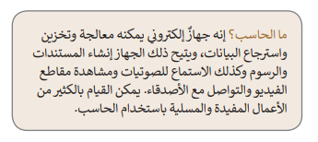
ما لحاسب ؟

Slide 8
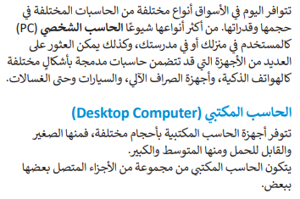
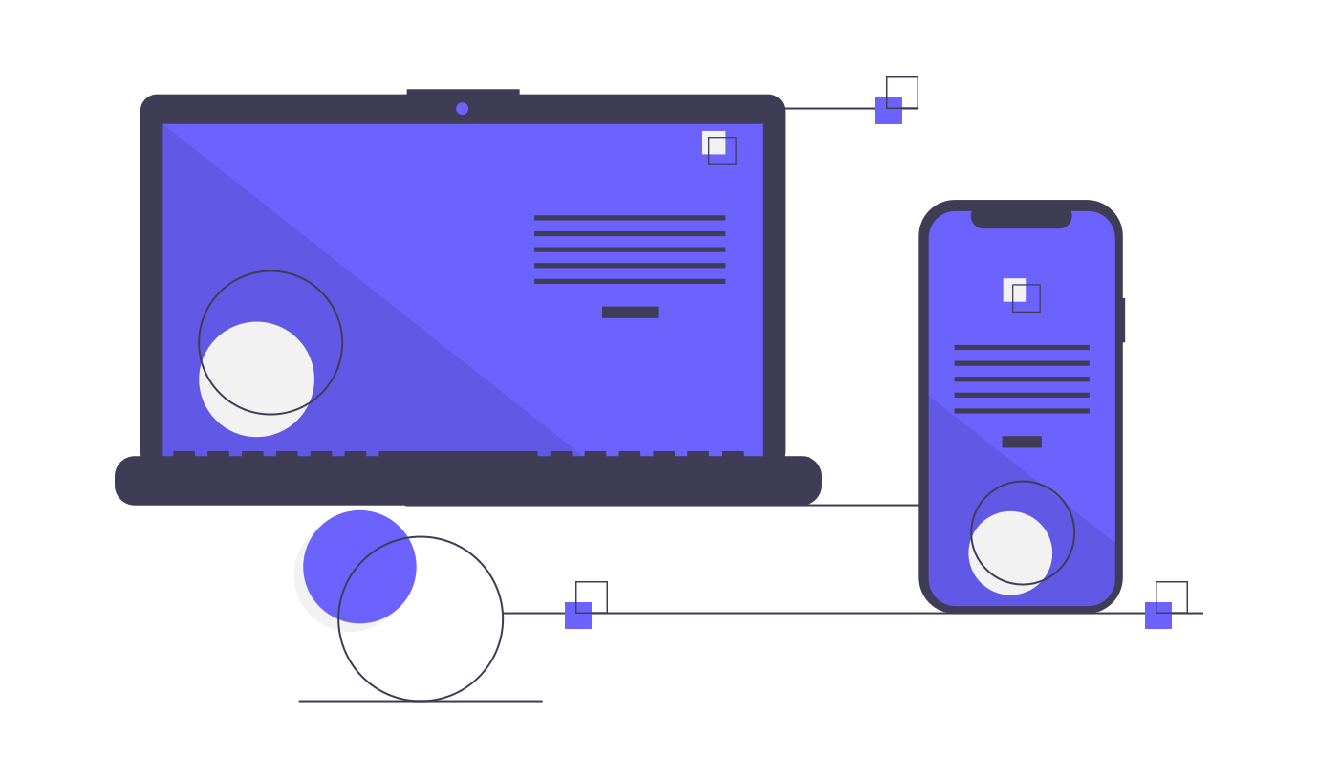
انواع الحاسبات :

Slide 9
انواع الحاسبات :

Slide 10
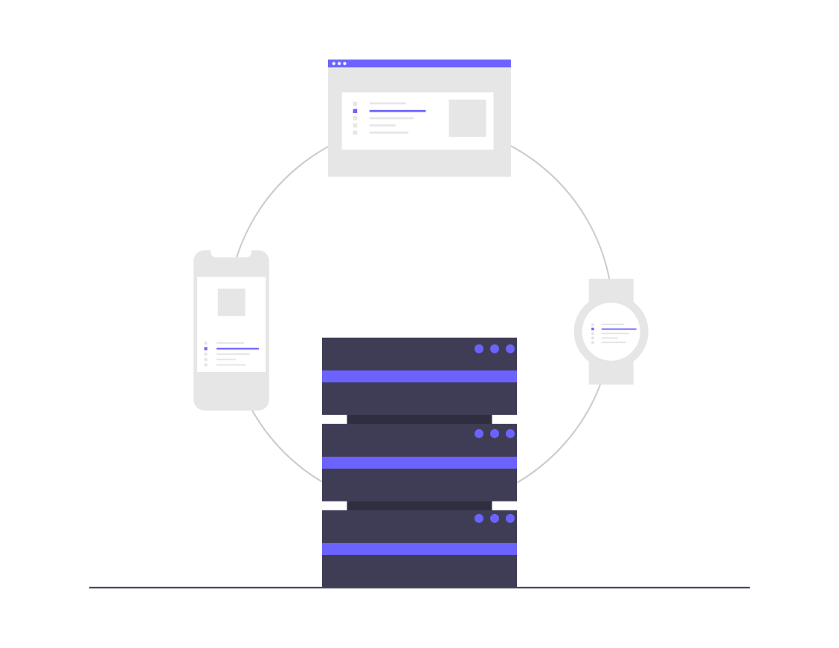
انواع الحاسبات :

Slide 11
انواع الحاسبات :

Slide 12
استراتيجية (فكر – ناقش – شارك )
ما لفرق بين الاجهزة والبرامج ؟

Slide 13
الأجهزة والبرامج :

Slide 14
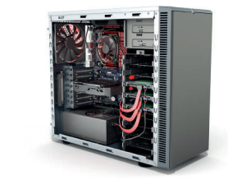
أجزاء الحاسب الرئيسة :

Slide 15
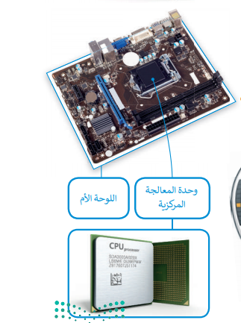
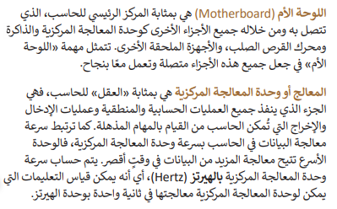
أجزاء الحاسب الرئيسة :

Slide 16
أجزاء الحاسب الرئيسة :

Slide 17
أجزاء الحاسب الرئيسة :

Slide 18
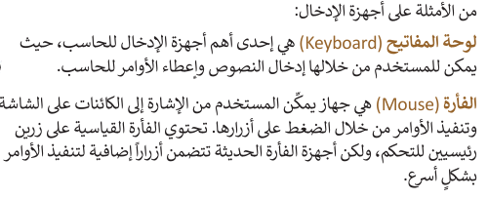
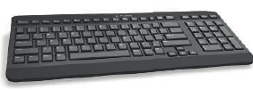
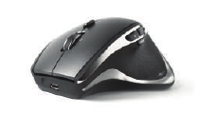
الأجزاء الملحقة بالحاسب :

Slide 19
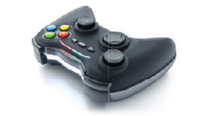
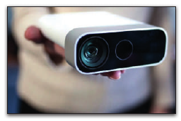
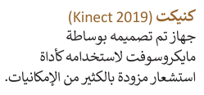
الأجزاء الملحقة بالحاسب :

Slide 20
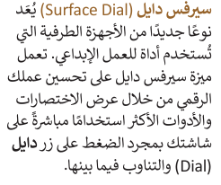
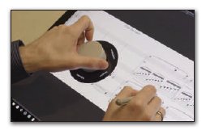
الأجزاء الملحقة بالحاسب :

Slide 21
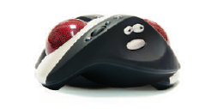
الأجزاء الملحقة بالحاسب :

Slide 22
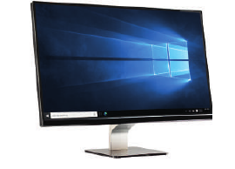
الأجزاء الملحقة بالحاسب :

Slide 23
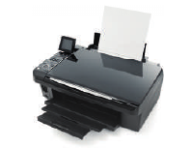
الأجزاء الملحقة بالحاسب :

Slide 24
الأجزاء الملحقة بالحاسب :

Slide 25
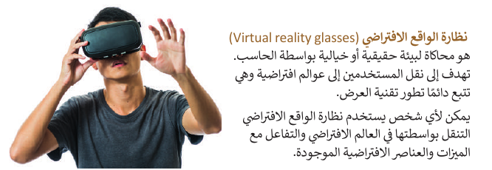
الأجزاء الملحقة بالحاسب :

Slide 26
تقويم مرحلي :
تعد من اجهزة الادخال / والاخراج في الحاسب؟
الطابعة
لوحة المفاتيح
شاشة اللمس

Slide 27
الأجزاء الملحقة بالحاسب :

Slide 28
الأجزاء الملحقة بالحاسب :

Slide 29
الأجزاء الملحقة بالحاسب :

Slide 30
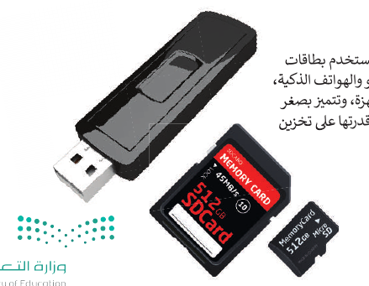
الأجزاء الملحقة بالحاسب :

Slide 31
تقويم نهائي
سم اجهزة التخزين التي تعلمتها في هذا الدرس التي يمكن استخدامها لنقل كل نوع من أنواع البيانات التالية :

Slide 32
الواجب :
صفحة 18
تدريب 2 و3
سبحانك اللهم وبحمدك .. أشهد أن لا إله إلا أنت أستغفرك وأتوب إليك

